Slide 1
3Dの話
Part.1
梨子木

Slide 2
目次
ポリゴンとかモデルとか基礎的な話
どうやって表示されているかの話
OSS「ARToolKit」の話

Slide 3
プレゼンの前に

Slide 4
プレゼンの前に

Slide 5
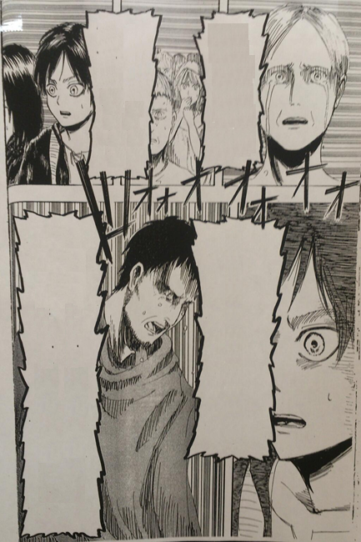
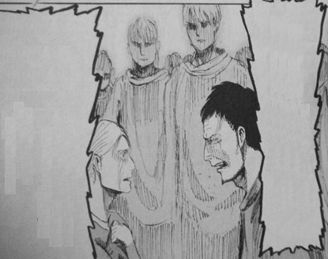
いたずらにお盆を消費し！
なしきが無能なばかりに！
進撃の兎亀
うさぎとかめを表示するという！
表示するだけで満足し！
なんとなく棒を！
成果を得られませんでした！

Slide 6
反省
うさぎとかめ
完成しませんでした
（画像出せるようにしたかった・・・）
多少マシにはなったので、良ければこのスライドをテンプレートとして使って下さいm(_ _)m
改良、頑張ります

Slide 8
今日のテーマ：3D
学生時代にちょっとモデリングツール（3D版ペイント的な）を触る。
その時はお絵かきするだけだったので、プログラムで利用しようと思い、このテーマに。

Slide 9
目次
ポリゴンとかモデルとか基礎的な話
どうやって表示されているかの話
OSS「ARToolKit」の話

Slide 10
そもそも「3D」って？
3次元コンピュータグラフィックスのこと。
コンピュータの演算によって3次元空間内の仮想的な立体物を2次元である平面上の情報に変換することで奥行き感のある画像を作る手法である。
（wikipediaより引用）

Slide 11
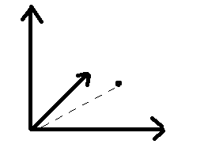
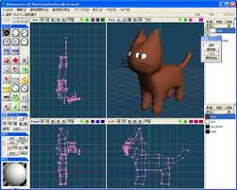
ようは
コンピュータで「高さ」「幅」「奥行き」を計算して、それっぽく見せる技術。
←こんな感じの点が集まって
こうなる→

Slide 12
頂点
この「点」のことを「頂点」

Slide 13
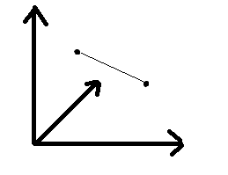
辺
「頂点」２点を結ぶ線を「辺」

Slide 14
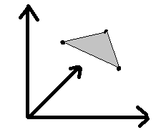
面
「辺」で囲まれた平面を「面」
「ポリゴン」ともいう

Slide 15
モデル
「ポリゴン」が集まって「3Dモデル」

Slide 16
ようは
3Dモデルを画面に表示することで立体的な画像を出力している
頂点、辺、面で3Dモデルはできている
3Dモデルとは頂点(座標)の集合

Slide 17
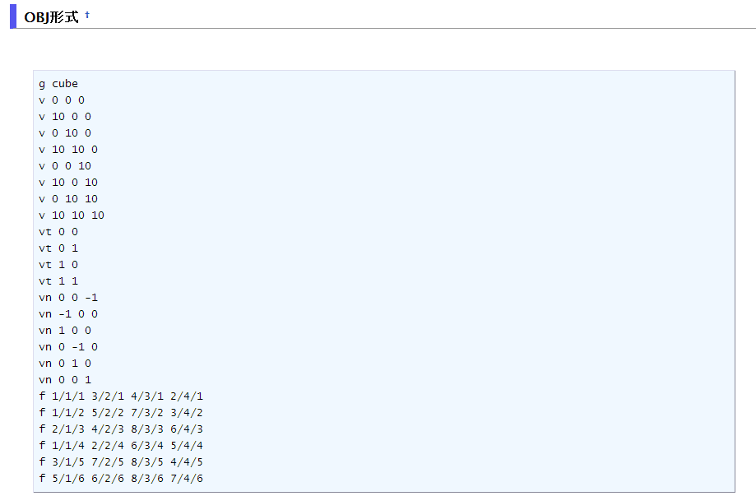
3Dモデルファイルの中身
3Dモデルは基本的にテキストファイル

Slide 18
目次
ポリゴンとかモデルとか基礎的な話
どうやって表示されているかの話
OSS「ARToolKit」の話

Slide 19
色とか模様ってどうなってるの？

Slide 20
色の話
頂点、辺、ポリゴンには「材質」を指定できる
どんな色？透過率は？光の反射率は？等々
材質を用意した3Dモデルに、「光源」から光を当て、「視点」への光を計算することで、見た目が決まっている

Slide 21
つまり
３Dモデルを表示（描画）するために必要なオブジェクト（物）は３つ
  ３Dモデル（本体）
  光源
  カメラ（視点を表す）

Slide 22
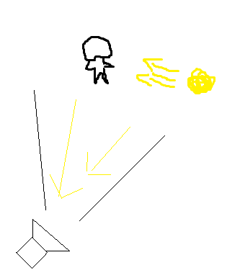
こんなイメージ
出力したい3Dモデル
光源。これがないと真っ暗でモデル見えない
カメラ。ここから見た景色が画面に出力されてる

Slide 23
この猫もそんな感じで描画されている

Slide 24
ただし
これだけでは、複雑な表現にすごい量のポリゴンが必要（リアルな猫を作ろうとした時、毛を一本一本作らなければならなかったり）
簡単に見た目をリアルにする技術を２つ紹介
  テクスチャマッピング
  バンプマッピング

Slide 25
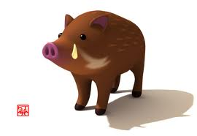
テクスチャマッピング
3Dモデルの面に、画像を貼り付ける技術。
複雑な模様を簡単に表示できる
工夫すれば立体感が出る

Slide 26
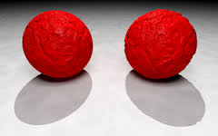
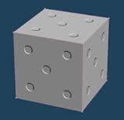
バンプマッピング
面の「光の屈折角」をいじることで、凹凸っぽく見せる技術
実際に凹凸があるわけではないので若干違和感が出る

Slide 27
動く？
作ったモデルを動かして動画にすることもできます
詳細はまた今度(Part.2の予定)

Slide 28
目次
ポリゴンとかモデルとか基礎的な話
どうやって表示されているかの話
OSS「ARToolKit」の話

Slide 29
AR（拡張現実）
Augmented Reality
拡張現実はバーチャルリアリティ(VR)の変種であり、その時周囲を取り巻く現実環境に情報を付加・削除・強調・減衰させ、文字通り人間から見た現実世界を拡張するものを指す
（wikipediaより引用）

Slide 30
ARToolKitとは
カメラを通した現実を、3Dグラフィックを付加し、拡張できるOSS
C言語のライブラリだが、他言語にも移植されている
  →Pure Javaで開発可能なNyARToolKitのサンプルを動かしてみました

Slide 31
環境構築
JDK（言わずもがな）
JMF（カメラを使うためのライブラリ）
JOGL（OpenGLを使うためのライブラリ）
Java３D（Javaの3Dライブラリ）
Pathとかどうとか
Eclipseがどうとか

Slide 32
環境構築
JDK（言わずもがな）
JMF（カメラを使うためのライブラリ）
JOGL（OpenGLを使うためのライブラリ）
Java３D（Javaの3Dライブラリ）
Pathとかどうとか
Eclipseがどうとか
興味があればご質問を
＃５時間くらいかかりました
ーーー割愛ーーー

Slide 33
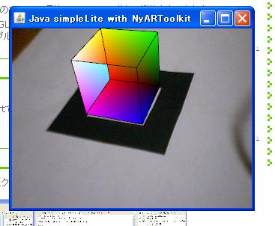
サンプルを動かしてみる
実演できたらいいな
(後述)こんな感じにデモできました

Slide 34
まとめ
特に仕事には使えないけれど、夢がある
Android版ARToolKitもある（小山さんを見ながら）
次回はちゃんと作ったものを
そして動画を

Slide 35
ご清聴ありがとうございました

